Slide 1


人教新课标二年级语文下册第七单元
蜜蜂引路

Slide 2
学习目标
１. 理解课文内容，培养观察事物和分析的能力。
２. 掌握与课文相关的词句知识，了解相关常识。
3.通过自主学习、自由讨论，培养学习能力、应变能力、交往能力、合作及竞争意识。

Slide 3

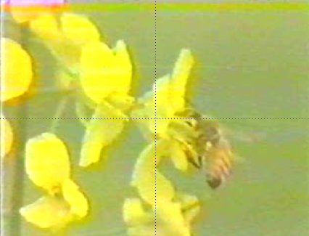
你认识蜜蜂吗？说说你认识的蜜蜂。

Slide 4

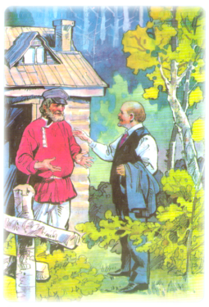
自读课文，想一想什么是蜜蜂引路。借助
拼音认读生字，同学间可相互交流认字方法。

Slide 5
读读认认
mò sī fù
pài tán
yà
列宁住在 莫 斯 科 附 近的一座小山上，
常常 派 人找那个当地的养蜂人 谈 天。有一
次列宁亲自找到了养蜂人，养蜂人非常惊讶。

Slide 6
读读写写
讶 谈 引 列
蜂 敲 附 近

Slide 7

读读想想
列宁为什么要亲自去找养蜂人? 列宁和养蜂
人的关系怎样，你从哪里看出来的？
养蜂的人看见列宁为什么会惊讶？

Slide 8
你知道列宁是怎样找到养蜂人的吗? 为什么列
宁说蜜蜂是他的向导，把他领到这儿来的? 帮
忙分析一下。
列宁一边走一边看，在路边发现了什么?
他是怎么想的?
2) 列宁仔细地观察, 观察到了什么?他是怎样 观察的呢?
3) 这时列宁继续观察，又发现了什么?

Slide 9

请你试着画一画列宁的住处，花丛，园子，
养蜂人的小房子各在什么地方，把列宁找养
蜂人的路线话出来。
课外阅读列宁的故事。

Slide 10
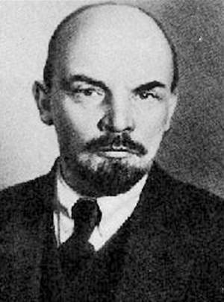
列宁(1870-1924)， 世界无产阶级及其它劳动人民的领袖和导师、殖民地半殖民地被压迫民族的朋友。创建了俄国布尔什维克党，并缔造了世界上第一个社会主义国家苏联。

Slide 11
谢谢指导

